Slide 1
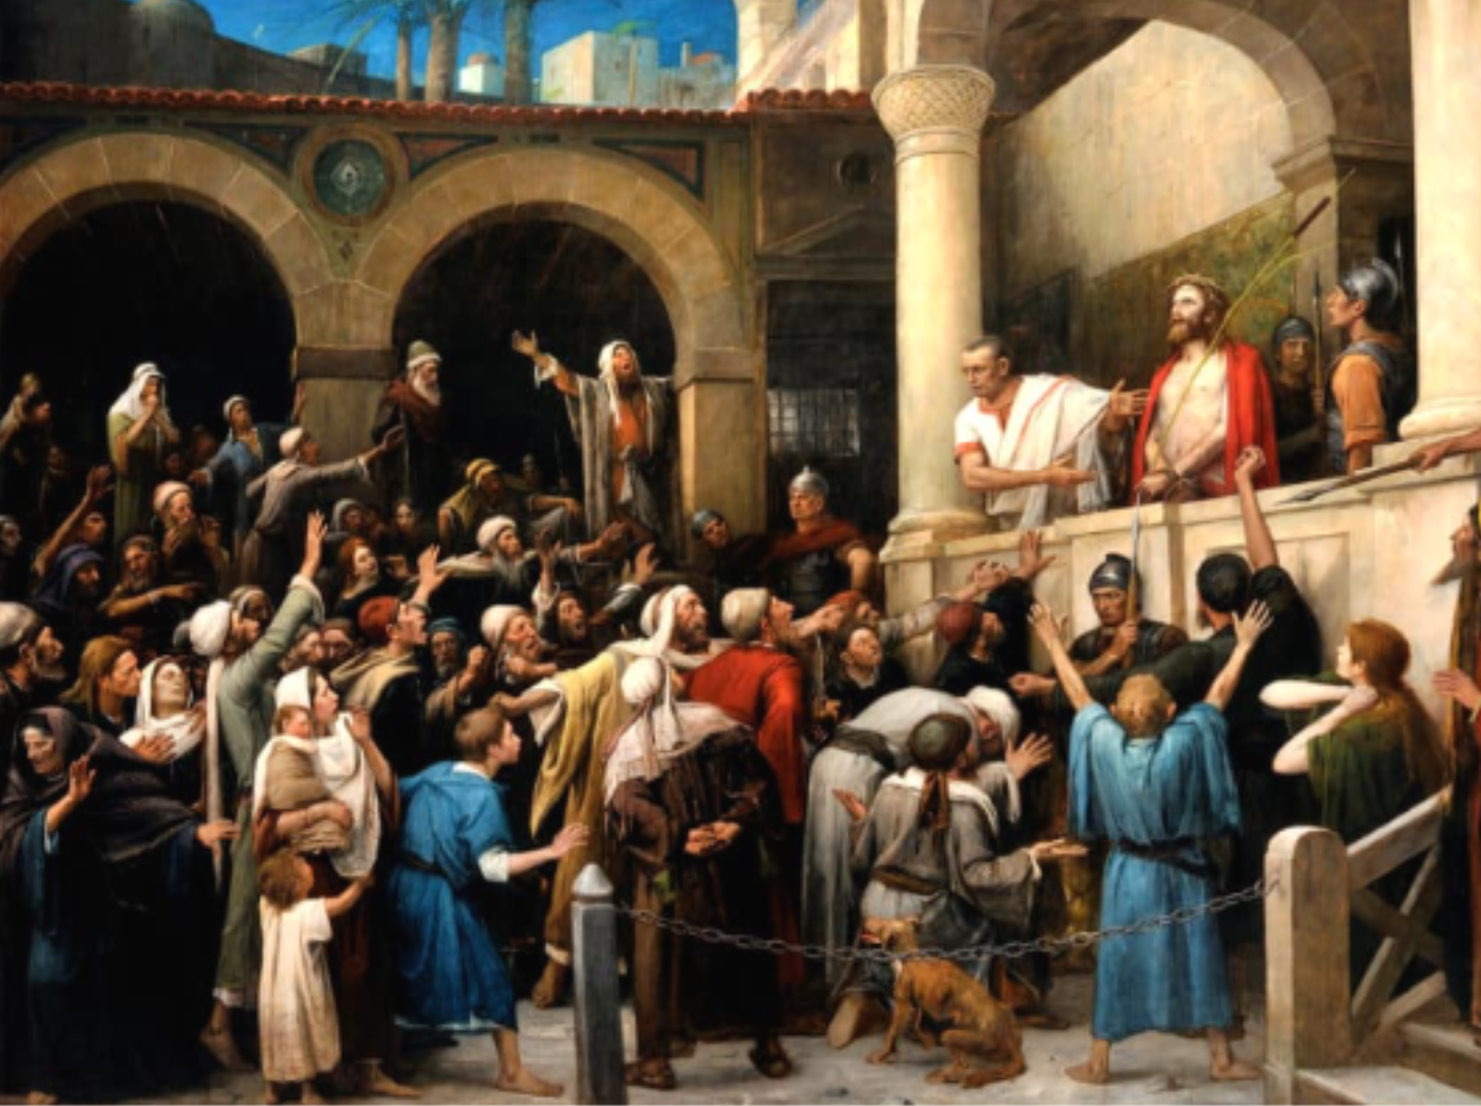
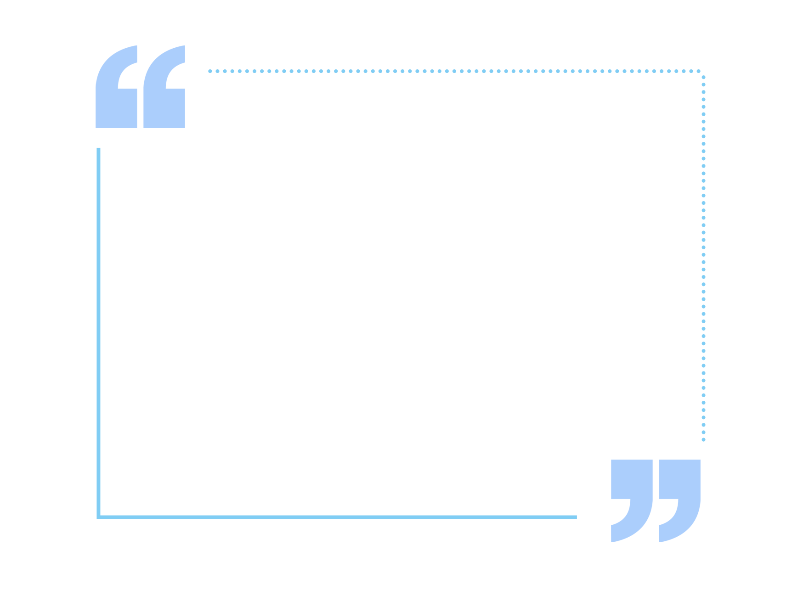
耶稣应验关于
弥赛亚的预言
-遭拒绝并受难
哥林多前书15:3
第31课
Notes:
这节课我们要学习耶稣如何应验了弥赛亚（基督）遭拒绝并受难的预言。

Slide 2


耶稣的死应验旧约预言
哥林多前书15:3 我当日所领受又传给你们的，第一，就是基督照圣经所说，为我们的罪死了，4 而且埋葬了，又照圣经所说，第三天复活了。
Notes:
圣经告诉我们，耶稣基督的受难是旧约预言的，耶稣应验了这些预言，就说明他是旧约预言的救主基督。
哥林多前书15:3我当日所领受又传给你们的：第一，就是基督照圣经所说，为我们的罪死了，4而且埋葬了，又照圣经所说，第三天复活了。

Slide 3
Notes:
耶稣身边的门徒都亲眼看到耶稣受难、埋葬和复活，他们亲自见证了耶稣如何应验预言。约翰就把这些事记了下来。

Slide 4
约翰福音19:34 ……一个兵拿枪扎他的肋旁，随即有血和水流出来。35 看见这事的那人就作见证，他的见证也是真的，并且他知道自己所说的是真的，叫你们也可以信。36 这些事成了，为要应验经上的话说：“他的骨头一根也不可折断。”37 经上又有一句说：“他们要仰望自己所扎的人。
Notes:
约翰福音19:34……一个兵拿枪扎他的肋旁，随即有血和水流出来。35看见这事的那人就作见证，他的见证也是真的，并且他知道自己所说的是真的，叫你们也可以信。36这些事成了，为要应验经上的话说：“他的骨头一根也不可折断。”37经上又有一句说：“他们要仰望自己所扎的人。”
旧约有很多预言描述了弥赛亚受难的经历，门徒看到耶稣的受难，后来明白了这是弥赛亚的预言应验在耶稣身上了。

Slide 5
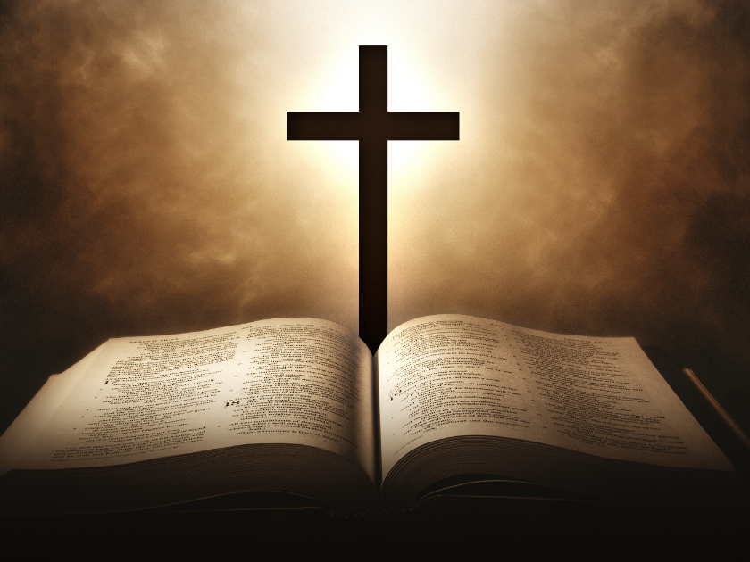
Notes:
2. 抄本年代
这节课我们要来学习旧约中关于弥赛亚受难的预言以及这些预言的应验。弥赛亚受难的预言是什么时候发出的呢？这些预言中，有些是记在以赛亚书、诗篇和撒迦利亚书中。

Slide 6
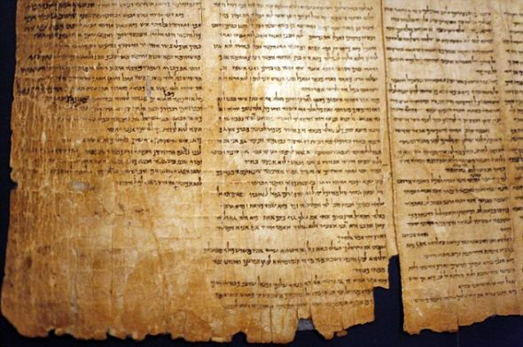
抄本：以赛亚书
Notes:
大家应该还记得：我们在死海古卷中发现了以赛亚书的抄本，抄本的年代是公元前100到150年左右的。以赛亚书写作的年代肯定要比抄本早。但是，我们就算以抄本的年代为准，也可以肯定圣经中有关弥赛亚的预言是在发出后一百多年被耶稣应验的。

Slide 7
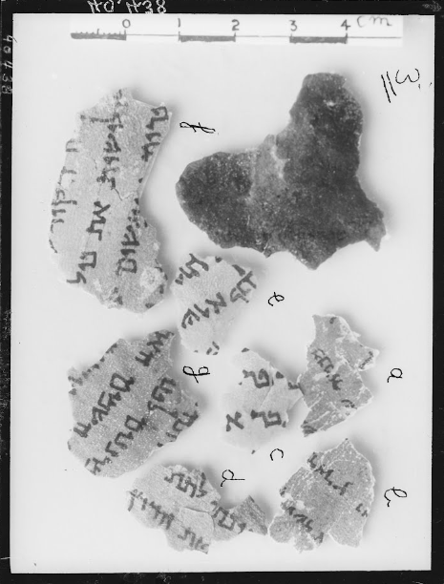
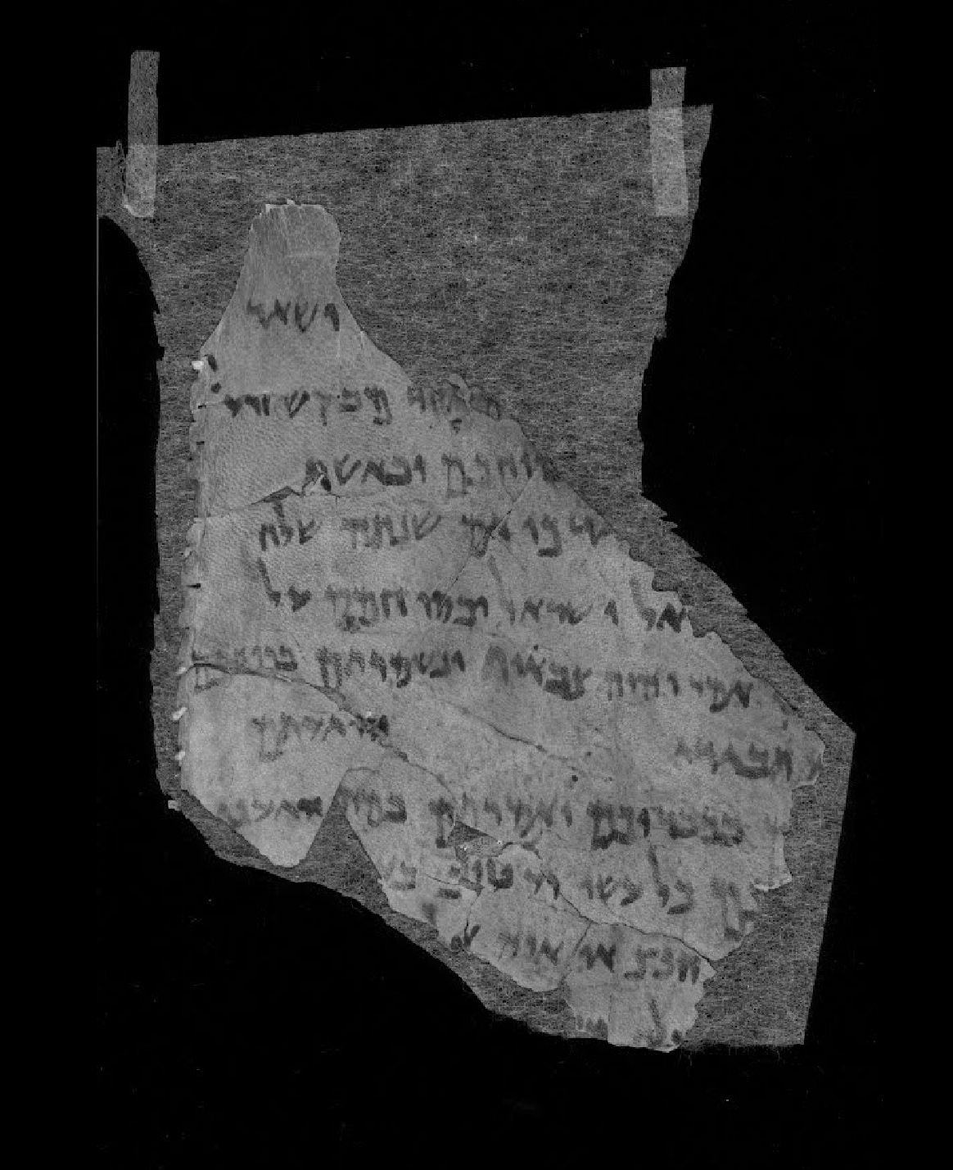
死海古卷中的圣经抄本残片
诗篇
小先知书
Notes:
诗篇和撒迦利亚书的情况也一样，耶稣应验了其中关于弥赛亚的预言。这两卷书也在死海古卷中找到了抄本残片，它们是公元前125年左右的，年代肯定早于耶稣基督。

Slide 8
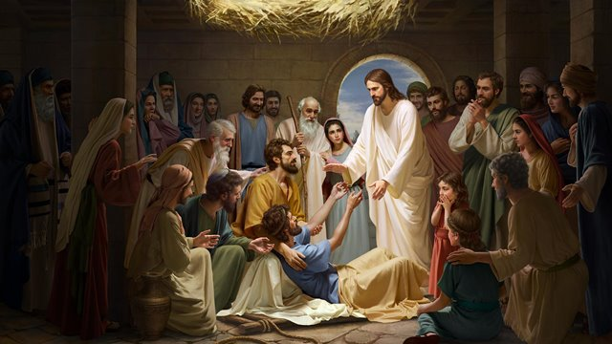
耶稣行神迹应验弥赛亚的预言
以赛亚书35:4 ……看哪，你们的神……必来拯救你们。
5 那时，瞎子的眼必睁开……瘸子必跳跃像鹿……
Notes:
先知以赛亚早在公元前7世纪就发出了关于弥赛亚的预言.上节课，我们学习了以赛亚的预言：弥赛亚会让瘸子行走、瞎子看见。这些预言耶稣已经应验了，而且被很多目击证人看到了。

Slide 9
旧约关于弥赛亚受难的部分预言
被犹太人拒绝
被卖了30块银子
被钉十字架
衣服被抽签瓜分
被列在罪犯中
被上帝弃绝
与财主同埋
Notes:
3. 弥赛亚受难的预言和应验
在这节课我们会学习一小部分旧约圣经中具体有关弥赛亚受难的预言：
被犹太人拒绝
被卖了30块银子
被钉十字架
衣服被抽签瓜分
被列在罪犯中
被上帝弃绝
与财主同埋
这些预言早已写在旧约圣经，后来在耶稣身上都一一应验了。我们来看第一条：以赛亚预言了弥赛亚会被犹太人拒绝，还会被藐视。

Slide 10
一、被犹太人拒绝的预言
以赛亚书53:2 ……他没有佳形，也没有威仪，好叫我们仰慕他；他也没有美貌，使我们被他吸引。（新译本）
3 他被藐视，被人厌弃，多受痛苦，常经忧患。他被藐视，好像被人掩面不看的一样，我们也不尊重他。（和合本）
Notes:
3.1.弥赛亚被犹太人拒绝
以赛亚书53：2……他没有佳形，也没有威仪，好叫我们仰慕他；他也没有美貌，使我们被他吸引。（新译本）3他被藐视，被人厌弃，多受痛苦，常经忧患。好像被人掩面不看的一样，我们也不尊重他。（和合本）
整个以赛亚书53章都是关于弥赛亚的预言。这两节经文告诉我们弥赛亚会被大多数犹太人拒绝。耶稣虽然在犹太人面前行过许多伟大的神迹，这些神迹正是预言中说弥赛亚会行的。但是，大部分的犹太人还是不信也不接受耶稣，因为他不是犹太人期待的那位弥赛亚。

Slide 11
一、被犹太人拒绝的预言得应验
约翰福音12:37 他虽然在他们面前行了许多神迹，他们还是不信他。
Notes:
约翰福音12：37他虽然在他们面前行了许多神迹，他们还是不信他。
那么，犹太人为什么不信耶稣呢？

Slide 12
犹太人拒绝耶稣的原因
耶稣没有威仪的外表
耶稣指责宗教领袖
Notes:
因为耶稣没有君王的威仪，当时也不愿意在地上建立国度，所以没有按照犹太人的预期推翻罗马政权。除此以外，耶稣还不断地责备犹太人伪善，因为他们硬着心不悔改。耶稣也指出了宗教领袖的罪。这些领袖觉得耶稣威胁到了他们的权利。

Slide 13
耶稣应验了被犹太人拒绝的预言
Notes:
所以，多数犹太领袖和一大群犹太民众就联合起来，把耶稣告到罗马政府那里，想通过这个方法除掉耶稣。

Slide 14
一、被犹太人拒绝的预言得应验
马太福音26:3 那时，祭司长和民间的长老聚集在大祭司称为该亚法的院里。4 大家商议要用诡计拿住耶稣杀他；……
27:22 彼拉多说：“这样，那称为基督的耶稣，我怎么办他呢？”他们都说：“把他钉十字架！”23 巡抚【彼拉多】说：“为什么呢？他作了什么恶事呢？”他们便极力地喊着说：“把他钉十字架！”
Notes:
马太福音26:3那时，祭司长和民间的长老聚集在大祭司称为该亚法的院里。4大家商议要用诡计拿住耶稣杀他；
……27:22彼拉多说：“这样，那称为基督的耶稣，我怎么办他呢？”他们都说：“把他钉十字架！”23巡抚【彼拉多】说：“为什么呢？他作了什么恶事呢？”他们便极力地喊着说：“把他钉十字架！”

Slide 15
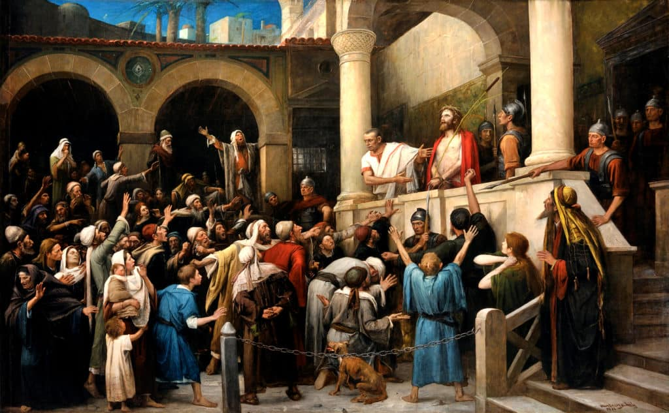
耶稣应验了被犹太人拒绝的预言
Notes:
虽然，犹太人非常熟悉旧约圣经中的先知书，但他们太固执，太刚硬，他们只盼望着一个可以拯救犹太人脱离辖制的政治领袖，所以根本没有留意以赛亚早已预言说，弥赛亚会被犹太人拒绝，他们便不知不觉应验了犹太人拒绝弥赛亚的预言，进一步证明耶稣是弥赛亚。
接下来，我们看第二个关于弥赛亚的预言: 弥赛亚会被卖，卖了30块银子。

Slide 16
二、被卖了三十块银子的预言
撒迦利亚书11:12 我对他们说：“你们若看为美，就给我工价。不然，就罢了！”于是他们秤了三十块银钱作为我的工价。13 耶和华对我说：“把它丢给窑户。那是他们对我所估定的好价钱！”我就取这三十块银钱，在耶和华的殿中将它丢给窑户。（和合本修订版）
Notes:
3.2. 弥赛亚被出卖，卖价30块银子，银子被扔进圣殿
撒迦利亚书11:12 我对他们说：“你们若看为美，就给我工价。不然，就罢了！”于是他们秤了三十块银钱作为我的工价。13 耶和华对我说：“把它丢给窑户。那是他们对我所估定的好价钱！”我就取这三十块银钱，在耶和华的殿中将它丢给窑户。（和合本修订版）
这是写于耶稣四百多年前的预言，单单看这段经文，我们可能根本不知道撒迦利亚说的是怎么一回事。但若结合耶稣被卖的整个事件，我们就会明白了。

Slide 17
犹大偷钱
Notes:
十二门徒是和耶稣关系最近的一群人，犹大虽是其中一员，但他从未真的相信耶稣，他只想利用耶稣赚钱。他是负责管钱的，常常趁机把钱收进自己的腰包。但他贪得无厌，最后想了个办法捞更多的钱。当时大家都知道，犹太领袖想要暗暗处理耶稣，于是犹大看准了这个机会，决定给犹太领袖办事，交换利益。

Slide 18
马太福音 26:14 那时，十二门徒中的一个，就是加略人犹大，去见祭司长，说：15“如果我把他交给你们，你们愿意给我什么呢?”他们就给了他三十块银子。16 从那时起，他就找机会把耶稣交给他们。（新译本）
Notes:
马太福音 26:14 当下，十二门徒里有一个称为加略人犹大的，去见祭司长，说：15 “我把他交给你们，你们愿意给我多少钱？”他们就给了他三十块钱。16 从那时候，他就找机会要把耶稣交给他们。
当时，三十块银子相当于一位日工四个月的工钱，这八成仅是定金，他们似乎答应在抓了耶稣之后给他更多报酬。祭司长想要暗暗地办这件事，他们不敢在圣殿或有群众听耶稣讲道的其他公共场合捉拿耶稣，怕会引发暴乱。犹大拿到三十块银子的几天后，是逾越节前夜，趁着耶稣半夜和门徒去了客西马尼园，他找到了机会。当时马太也在场，把这事记了下来说：

Slide 19
二、被卖了三十块银子的预言得应验
马太福音 26:47……【耶稣】说话之间，那十二个门徒里的犹大来了，并有许多人带着刀棒，从祭司长和民间的长老那里与他同来。48 那卖耶稣的给了他们一个暗号，说：“我与谁亲嘴，谁就是他。你们可以拿住他。”49 犹大随即到耶稣跟前说：“请拉比安”，就与他亲嘴。50 耶稣对他说：“朋友，你来要作的事，就作吧！”于是那些人上前，下手拿住耶稣。
Notes:
马太福音 26:47……【耶稣】说话之间，那十二个门徒里的犹大来了，并有许多人带着刀棒，从祭司长和民间的长老那里与他同来。48那卖耶稣的给了他们一个暗号，说：“我与谁亲嘴，谁就是他。你们可以拿住他。”49犹大随即到耶稣跟前说：“请拉比安”，就与他亲嘴。50耶稣对他说：“朋友，你来要作的事，就作吧！”于是那些人上前，下手拿住耶稣。

Slide 20
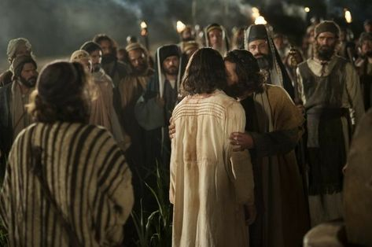
Notes:
犹大用一个吻就把耶稣给卖了。他虽然跟随耶稣三年多，看到了那么多的证据，看到了耶稣的怜悯和慈爱，却为着眼前的利益，放纵贪婪的罪，最后出卖了拯救罪人的救主。结果，耶稣被定了罪。犹大看到自己干的这事，非常懊悔，就想把钱还给祭司长。

Slide 21
二、被卖了三十块银子的预言得应验
马太福音 27:3 这时候，卖耶稣的犹大看见耶稣已经定了罪，就后悔，把那三十块钱拿回来给祭司长和长老，说：4“我卖了无辜之人的血是有罪了。”他们说：“那与我们有什么相干？你自己承当吧！”5 犹大就把那银钱丢在殿里，出去吊死了。
Notes:
马太福音 27:3这时候，卖耶稣的犹大看见耶稣已经定了罪，就后悔，把那三十块钱拿回来给祭司长和长老，说：4“我卖了无辜之人的血是有罪了。”他们说：“那与我们有什么相干？你自己承当吧！”5犹大就把那银钱丢在殿里，出去吊死了。

Slide 22
Notes:
祭司长不要犹大的钱，犹大便把银子扔在圣殿中，彻底绝望，自杀了。犹大把银子扔进圣殿之后，祭司长就面临一个难题。他们才不关心这钱是不是不义之财，他们只关心自己有没有遵守旧约的仪文。他们知道不能将这血钱放入圣殿的银库中，于是他们拿这笔钱买了陶匠的一块田，用于埋葬死在耶路撒冷的外地人。

Slide 23
二、被卖了三十块银子的预言得应验
马太福音 27:6 祭司长拾起银钱来说：“这是血价，不可放在库里。”7 他们商议，就用那银钱买了窑户的一块田，为要埋葬外乡人。8 所以那块田直到今日还叫作“血田”。9 这就应了先知……的话，说：“他们用那三十块钱，就是被估定之人的价钱，是以色列人中所估定的，10 买了窑户的一块田；这是照着主所吩咐我的。”
Notes:
马太福音 27:6祭司长拾起银钱来说：“这是血价，不可放在库里。”7他们商议，就用那银钱买了窑户的一块田，为要埋葬外乡人。8所以那块田直到今日还叫作“血田”。9这就应了先知……的话，说：“他们用那三十块钱，就是被估定之人的价钱，是以色列人中所估定的，10买了窑户的一块田；这是照着主所吩咐我的。”
注：马太福音的抄本这里说是耶利米书，但是大部分引用的经文明确来自撒迦利亚书。马太的引用很可能是将耶利米书18或19章的经文和撒迦利亚书11:12-13的经文结合了，也许那是为什么他提到先知耶利米。其他学者提到，考虑到马太当时所使用的旧约经卷顺序，耶利米书和撒迦利亚书都属于同一卷轴，“耶利米书”这个词可能指的是该卷轴第一卷。

Slide 24
Notes:
我们看到，犹大和祭司长当天所做的，惊人地应验了先知撒迦利亚预言的每一个细节。

Slide 25
二、被卖了三十块银子的预言
撒迦利亚书 11:12 我对他们说：“你们若看为美，就给我工价。不然，就罢了！”于是他们秤了三十块银钱作为我的工价。13 耶和华对我说：“把它丢给窑户。那是他们对我所估定的好价钱！”我就取这三十块银钱，在耶和华的殿中将它丢给窑户。（和合本修订版）
Notes:
撒迦利亚书 11:12 我对他们说：“你们若看为美，就给我工价。不然，就罢了！”于是他们秤了三十块银钱作为我的工价。13 耶和华对我说：“把它丢给窑户。那是他们对我所估定的好价钱！”我就取这三十块银钱，在耶和华的殿中将它丢给窑户。（和合本修订版）

Slide 26
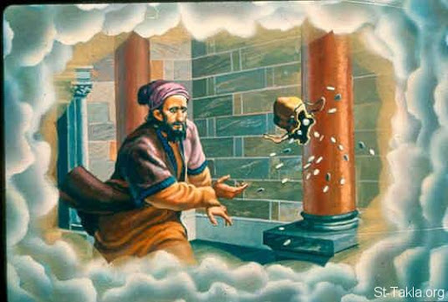
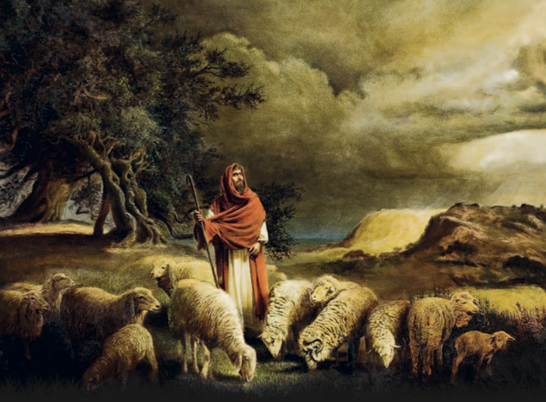
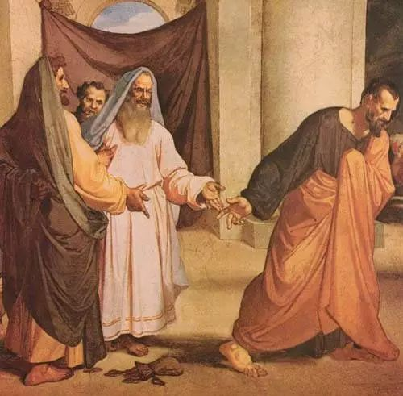
Notes:
撒迦利亚书的第11章记载先知撒迦利亚在发出这些预言的时候，上帝让他穿上牧羊人的衣服，象征以色列的好牧人耶和华。在先知的演示中，犹太人拒绝他的牧养，停止了他的职分；他们在送走这位牧人的时候，给了他最后的工钱，就是三十块银子，作为他的工价，这是旧约时代一个奴隶的标准价格。上帝说，这就是犹太人给他定的身价！但奇怪的是，上帝叫撒迦利亚把这三十块钱扔给陶匠，他就在圣殿里面把钱扔给了陶匠。

Slide 27
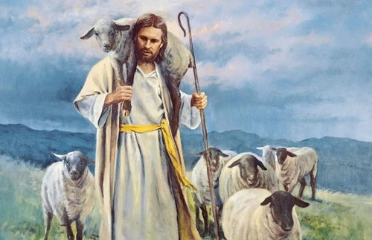
Notes:
在这段预言应验之前，它的意思似乎是个迷。但是现在来看，意思就很清晰了。好牧人耶稣被犹太领袖和多数犹太群众拒绝，祭司长很高兴只需花三十块银子就可以除掉基督。最后，银钱被犹大扔在圣殿里，被祭司长拿去买了陶匠的田。

Slide 28
耶路撒冷城外的血田
Notes:
这幅图是传统上被认为是窑匠的田的地方。想一想这预言应验得多么详细呀。

Slide 29
二、被卖了三十块银子的预言
1. 拒绝了耶和华所膏的牧人的犹太民族给的钱；
2. 三十块——不是二十或四十；
3. 银子——不是金或铜；
4. 扔——不是放；
5. 在耶和华的殿中——不是王的宫殿或农民的谷仓；
6. 这钱落在了陶匠手中——不是厨子或士兵。
Notes:
这工价必须是：
1. 拒绝了耶和华所膏的牧人的犹太人给的钱；
2. 三十块——不是二十或四十；
3. 银子——不是金或铜；
4. 扔——不是放；
5. 在耶和华的殿中——不是王的宫殿或农民的谷仓；
6. 这钱落在了陶匠手中——不是厨子或士兵的手中。
这是整本圣经的预言中，应验最为奇妙的一个。而且参与这事的任何一人都不想应验撒迦利亚的预言，但当这些事都结合到一块儿时，预言就被应验了。

Slide 30
三、被钉十字架的预言
大卫王发预言
Notes:
3.3. 弥赛亚被钉十字架
旧约不仅预言了基督遭背叛，而且详细地预言了他受死的情形。下面我们看第三个关于弥赛亚受难的预言。大卫王也得到了先知性的启示，预言了基督受死的许多细节，这比耶稣被钉十字架早了一千年。诗篇22篇是大卫写的诗，但不是写他个人的经验，是预言未来弥赛亚会经历的事，按照圣灵的感动，大卫在写这诗的时候是以第一人称的角度写的。

Slide 31
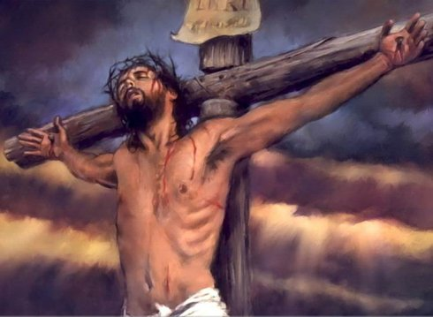
三、被钉十字架的预言
诗篇22:16 犬类围着我，恶党环绕我；他们扎了我的手、我的脚。
诗篇
死海古卷残片
Notes:
诗篇22:16犬类围着我，恶党环绕我；他们扎了我的手、我的脚。
根据旧约的记载，在大卫生平中，找不到大卫手脚被扎，或其他关于诗篇22篇描述的事情。因为这些没有发生在大卫身上。这是一段启示性的预言，说的是一千年后会发生在大卫最伟大的后裔——弥赛亚耶稣身上的事情。就像我们都知道的，耶稣上十字架的时候，手脚都被钉在木头上。

Slide 32
十字架的酷刑
Notes:
要领会这段预言有多么奇妙，我们先要明白钉十字架是怎么一回事：受刑的人被剥光衣服，这些随身衣物和财物会被执行死刑的兵丁占有。受刑的人手脚都会被钉在一根木头上，好让他在那儿慢慢死去。被这样钉着，人的呼吸会逐渐变得困难，得手脚并用，硬生生地把身体往上撑一下，才能吸口气。被钉在十字架上的人，往往因为最后过于虚弱、撑不起身子呼吸，窒息死亡。这个折磨人的过程一般有一到三天。
旧约圣经记载了许多死亡和犯人被处决的情景，甚至有生动而惊人的细节描写，但从未提及有人被钉十字架。

Slide 33
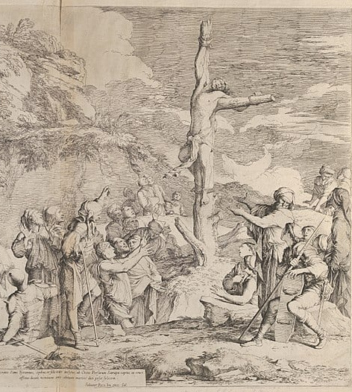
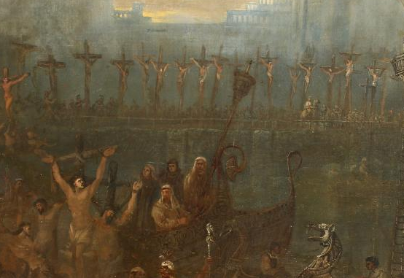
古代十字架酷刑
古代波斯的刑罚
希腊亚历山大大帝用十字架
处死推罗人
Notes:
现有最早关于十字架刑罚的历史记载是在公元前522年的波斯。似乎是直到公元前331年之后，这种酷刑才由亚历山大大帝统领的希腊人传入巴勒斯坦，这是大卫之后的几百年。生活在大卫时代的犹太人似乎不可能见过钉十字架的情景，是上帝启示大卫，让他看到了将来会发生在他后代弥赛亚身上的事情。

Slide 34
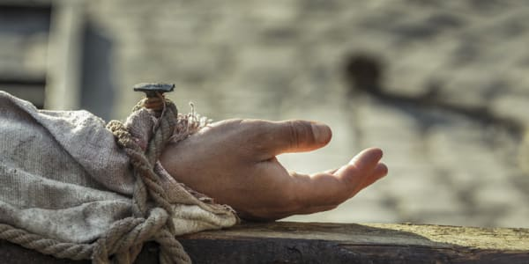
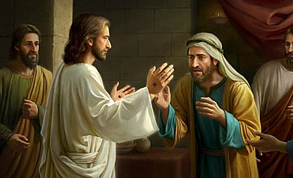
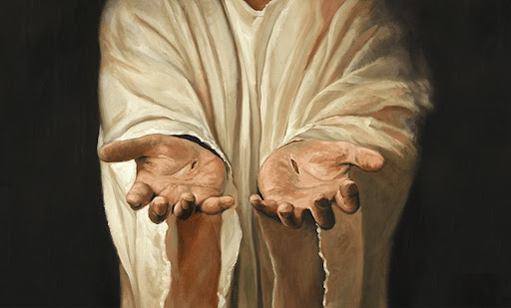
十字架的酷刑
Notes:
罗马人会用钉子或绳子将犯人固定在十字架上。新约圣经的记载明确告诉我们，他们在耶稣身上用的是钉子，钉痕在耶稣复活之后依然可见。诗篇22篇最不可思议之处就是对这种残忍刑罚细节的预言性描述。上帝的启示使大卫能知道未来临到耶稣基督身上的事情。他所预言的细节还不仅是手脚被扎，还预言了基督的衣物被瓜分。下面我们就来看第四条预言。

Slide 35
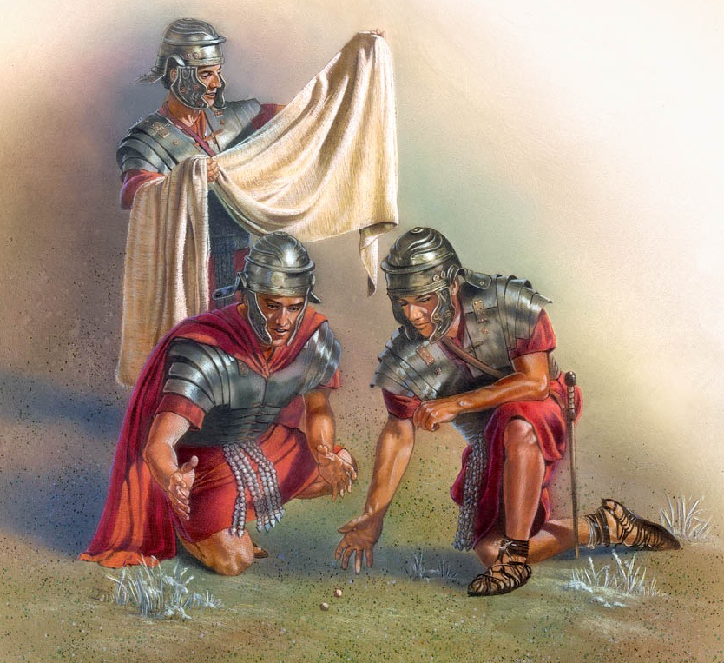
四、衣服被抽签瓜分的预言
诗篇22:18 他们分我的外衣，为我的里衣拈阄。
Notes:
3.4.衣服被抽签瓜分
诗篇22:18他们分我的外衣，为我的里衣拈阄。

Slide 36
罗马士兵抽签瓜分耶稣的里衣
Notes:
从历史记载告诉我们，钉十字架的班队是由一个百夫长和他带领的四位士兵组成，这四个士兵可以瓜分犯人的衣物。学者一般认为耶稣当时应该穿了一件外袍和一双凉鞋，戴了一块头巾，系了一条腰带；四个士兵刚好可以平分。但是耶稣还有一件里衣，是上下一片织成的。他们不愿撕开这件里衣，于是决定为此抽签，也就是经文中说的拈阄，这也就在不经意间应验了上千年前大卫发出的预言。大卫自己当然从未经历过类似的事，这是圣灵向他启示的预言。接下来，我们看第五点。

Slide 37
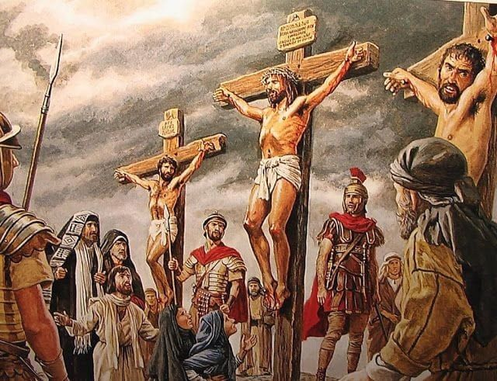
五、被列在罪犯中
Notes:
3.5.弥赛亚被列在罪犯中
除了这些细节，就连耶稣会被跟其他罪犯一同钉死也曾由先知以赛亚准确地预言了：

Slide 38
以赛亚书53:12 他也被列在罪犯之中。他却担当多人的罪，又为罪犯代求。
路加福音23:33 到了一个地方，名叫髑髅地，就在那里把耶稣钉在十字架上。又钉了两个犯人：一个在左边，一个在右边。34 当下耶稣说：“父啊，赦免他们！因为他们所作的，他们不晓得。”……
Notes:
以赛亚书53：12他也被列在罪犯之中。他却担当多人的罪，又为罪犯代求。
先知以赛亚说，他被“列在罪犯之中”，他死前，还在为罪人代求。以赛亚书的预言就应验了，记载在路加福音。
（P 击）路加福音23:33到了一个地方，名叫髑髅地，就在那里把耶稣钉在十字架上。又钉了两个犯人：一个在左边，一个在右边。34当下耶稣说：“父啊，赦免他们！因为他们所作的，他们不晓得。”……
耶稣按预言所说，被当成罪犯，钉在了两个罪犯之间。但他是无辜的，以赛亚书说他是为了“担当多人的罪”而死。

Slide 39
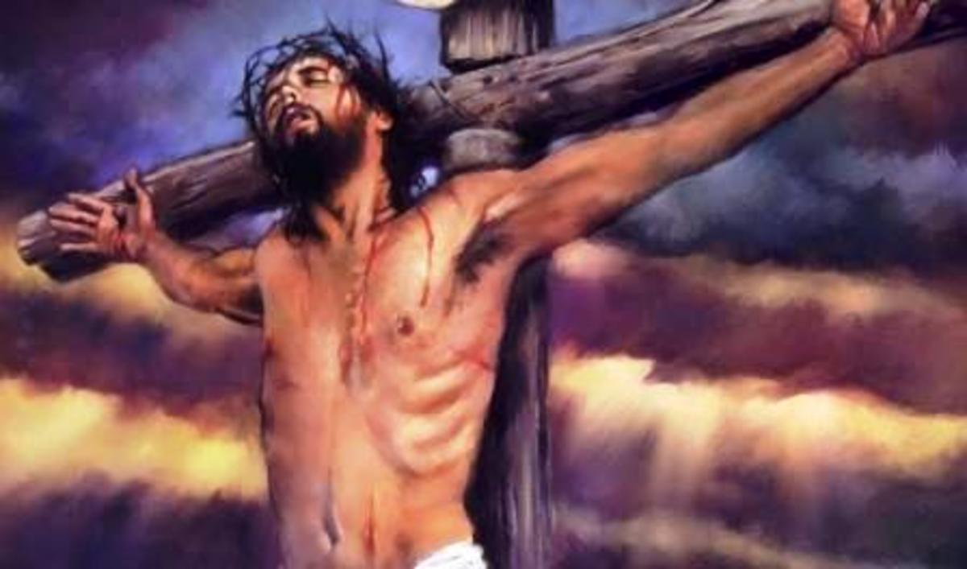
六、被上帝弃绝的预言
诗篇22:1 我的神，我的神！为什么离弃我？
马太福音27:46 约在申初，耶稣大声喊着说：“以利，以利！拉马撒巴各大尼？”就是说：“我的神，我的神！为什么离弃我？”
Notes:
3.6. 弥赛亚被上帝弃绝
同样，诗篇也早有预言，弥赛亚被上帝弃绝，是因为他背负了人的罪。耶稣在十字架上临死时，喊道：“我的神，我的神！为什么离弃我？”请留意，这又是诗篇22篇，是预言弥赛亚手脚被扎的同一篇。诗篇22:1我的神，我的神！为什么离弃我？
马太记载了这个预言的应验。
（P 击）马太福音27:46约在申初，耶稣大声喊着说：“以利，以利！拉马撒巴各大尼？”就是说：“我的神，我的神！为什么离弃我？”
在十字架上，至少有一段时间，圣父弃绝了自己的儿子耶稣。圣父拒绝与他相通，他们的关系断裂了。与上帝隔绝就是对地狱的定义。耶稣在十字架上时，他的灵魂去了地狱。那么，圣父为何要弃绝耶稣呢？原因和上帝与人类断绝关系是一样的，都是因为罪。耶稣犯了什么罪呢？耶稣自己从未犯过罪。

Slide 40
马太福音 3:17……“这是我的爱子，我所喜悦的。”
耶稣受洗
Notes:
圣父在事工之初耶稣受洗时，和他两年半后在山上改变形像时都宣布：“这是我的爱子，我所喜悦的。”（马太福音3:17）

Slide 41
约翰福音16:32 …… 其实我不是独自一人，因为有父与我同在。
Notes:
圣子耶稣从亘古一直享受着与天父的密切关系。一直到他被钉死的前一天晚上，他仍然确定“我不是独自一个人，因为有父与我同在”（约翰福音16:32）。

Slide 42
六、被上帝弃绝的预言
诗篇22:1 我的神，我的神！为什么离弃我？
Notes:
但是到了第二天，在十字架上的时候，他却被圣父离弃。那到底是什么罪将耶稣与圣父隔绝呢？是我们的罪。

Slide 43
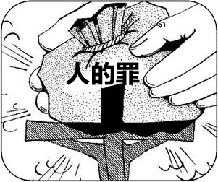
哥林多后书5:21 神使那无罪的，替我们成为罪，好叫我们在他里面成为神的义。
Notes:
圣经中有一节最为深奥的经文是这样说的：
哥林多后书5:21神使那无罪的，替我们成为罪，好叫我们在他里面成为神的义。

Slide 44
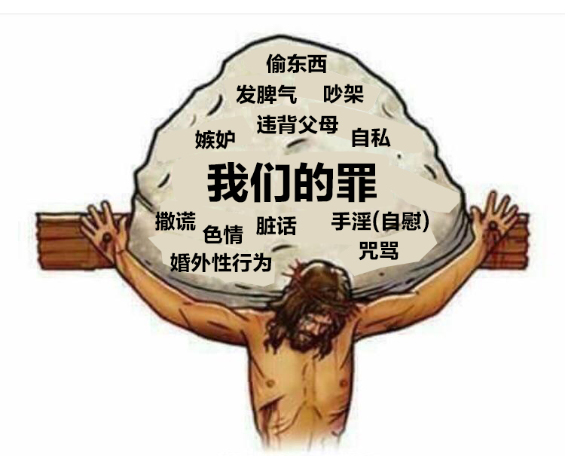
诗篇22:1 我的神，我的神！为什么离弃我？
Notes:
圣父把耶稣当作罪人对待，好像他犯了我们犯的罪一样。我们撒谎、自私、不听父母的话、骂人、说脏话、乱搞男女关系、看色情污秽的东西、贪小便宜，但耶稣却把这些罪都背在自己身上，为了我们犯的罪，他被天父弃绝，被孤独地撇在地狱里。耶稣说：“我的神！我的神！你为什么离弃我？”，耶稣当然知道圣父为什么离弃他，但是，他引用诗篇22篇，是为要让我们知道这段经文是指着他写的；也要让我们能认识到，他为将我们从罪中救赎出来付上了很大的代价。

Slide 45
七、与财主同埋
以赛亚书53:9 ……谁知死的时候与财主同葬。
Notes:
3.7.弥赛亚与财主同埋
下面我们看第七条。耶稣的身体被取下来后，弥赛亚的预言继续应验在耶稣的身上，就连他的埋葬也出奇地如先知所说的那样实现了。十字架刑罚处死的罪犯，一般尸体会留在十字架上腐烂，警示公众。但摩西律法要求死人要当天埋葬，因此在犹大地区，这类尸体一般会被草草地埋葬，也许葬在公墓里，好像那一片用犹大的银子所购置的“陶匠田地”。但是以赛亚预言弥赛亚会被安葬：
（P 击）以赛亚书53:9……人还使他与恶人同埋；谁知死的时候与财主同葬。

Slide 46
七、与财主同埋
“这是犹太人的王”
亚利马太的约瑟去找
彼拉多要耶稣的尸体
Notes:
我们记得耶稣是以罪犯的名义被钉死的，而且罪名是反叛政权，自称是犹太人的王。这种情况下，公开安葬罪犯是十分危险的。但当亚利马太来的约瑟去请求要耶稣的尸体时，彼拉多竟然出奇地同意了。彼拉多会不会是因为知道耶稣本来无罪，就答应安葬的请求，好让自己良心过得去，我们就不得而知了。

Slide 47
七、与财主同埋
以赛亚书53:9 ……谁知死的时候与财主同葬。
Notes:
无论他是出于什么目的，耶稣这位贫穷的死刑犯最后和财主同埋。我们又一次看到，弥赛亚的预言再次得到了精准的应验。

Slide 48
预言是刻意应验的吗？
被犹太人拒绝
被卖了30块银子
被钉十字架
衣服被抽签瓜分
被列在罪犯中
被上帝弃绝
与财主同埋
Notes:
4. 预言不是刻意应验的
看到这些预言应验地如此准确，而且无法否认预言写于事情发生的几百年之前。那些不愿意相信圣经的人或许会说，这些预言是人刻意去应验的。我们来想一想，这个说法合不合理。很明显，耶稣自己是无法应验这些预言的，因为有太多事情不在他的控制范围内，也不在门徒的控制范围内，而且其中的许多主要人物都根本不承认耶稣是弥赛亚，也就更不可能去刻意应验关于弥赛亚的预言了。我们下面一个个地讨论：

Slide 49
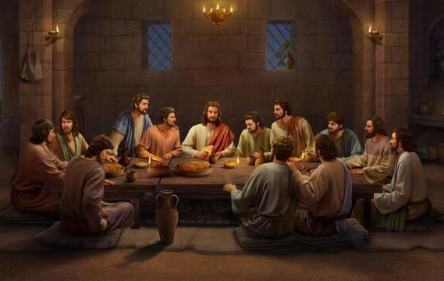
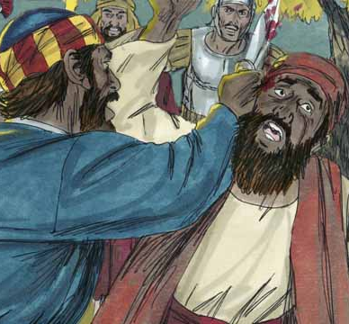
预言是刻意应验的吗？
门徒？
Notes:
4.1.门徒
耶稣的门徒从来就不认为弥赛亚会钉十字架，甚至在耶稣受难前夕，门徒都接受不了弥赛亚会死。祭司来抓耶稣的时候，彼得甚至拔出短刀要跟他们拼命！弥赛亚必须受难受死对他们来说是有反直觉的。耶稣死后，他们彻底绝望了。他们根本没有期望耶稣的复活，所以我们没有理由认为是门徒刻意应验关于弥赛亚受难的预言。

Slide 50
预言是刻意应验的吗？
犹大？
Notes:
4.2.犹大
在整个预言的应验上，起到关键作用的门徒是犹大，但是犹大显然不认为耶稣真是弥赛亚，否则他也不会出卖耶稣。他卖耶稣是因为他贪钱，不是因为要去应验预言。而且当最后耶稣被判了死罪时，他反而懊悔自杀了。所以认为犹大在有意应验撒迦利亚的预言也是不合理的。

Slide 51
预言是刻意应验的吗？
十字架
对比
石刑
罗马人的刑罚
犹太人的刑罚
Notes:
4.3.十字架
要记住，大卫时代还没出现钉十字架的刑罚。甚至在耶稣的时代，犹太人一般仍会用石刑处死犯人，包括对那些犯亵渎罪的人，我们还记得他们用石头打死了司提反。那些十字架的酷刑似乎是公元前331年之后才进入巴勒斯坦地区的。那些在巴勒斯坦地区用十字架酷刑的罗马人，他们更无意于应验犹太人的预言。若不经彼拉多判决，耶稣也不会被钉死。罗马人彼拉多也不太可能知道弥赛亚的预言，也根本不会有什么兴趣去应验犹太人的预言。

Slide 52
预言是刻意应验的吗？
兵丁抽签瓜分衣物？
Notes:
4.4.士兵为瓜分衣服抽签
那些行刑的罗马士兵，当然也不是为要应验他们从未听过的预言而钉耶稣的手脚。同样道理，他们抽签去瓜分一个犯人的衣物，也不是为了要应验诗篇的预言。

Slide 53
预言是刻意应验的吗？
犹太领袖？
Notes:
4.5.犹太领袖
祭司长和法利赛人最不情愿做的就是帮助耶稣应验关乎弥赛亚的预言!但他们在耶稣被卖、被捕和被定罪的过程中却不自觉地发挥了关键作用。

Slide 54
预言是刻意应验的吗？
亚利马太的约瑟和彼拉多？
Notes:
4.6.亚利马太的约瑟和彼拉多促成耶稣的安葬
亚利马太的约瑟为耶稣哀悼，虽然他原希望耶稣是弥赛亚，但现在看来他的希望似乎落空了。难道我们真的认为他会对自己说“耶稣失败了，他不是弥赛亚。但无论如何，为了应验以赛亚书53章的预言，我还是把他葬在我的墓穴中吧”？当然不会。他很可能都没意识到以赛亚书53章是在写耶稣。而且他更没有指望耶稣会复活。所以，亚利马太的约瑟毫无应验预言的意图。同样，彼拉多也不是为了应验一个他从没听过的预言而允许耶稣下葬。

Slide 55
旧约关于弥赛亚受难的部分预言
被犹太人拒绝
被卖了30块银子
被钉十字架
衣服被抽签瓜分
被列在罪犯中
被上帝弃绝
与财主同埋
Notes:
这张清单显然还没列完，但由此你们已经可以看出，所有事情——并非一两件事，必须联合起来才能使预言应验。没一个人能使这一切全盘按照预言发生——门徒不能、犹太领袖不能、罗马士兵不能，如果耶稣仅仅是人，当然连他也不能！还要留意的是大部分参与应验预言的人，要么是没听过这些预言，要么是强烈否认耶稣是弥赛亚。
我们看到，旧约中关于基督的预言，一个一个都准确地应验在耶稣身上了。耶稣的确是上帝早在创世之初就应许要来背负世人罪孽的救主。

Slide 56
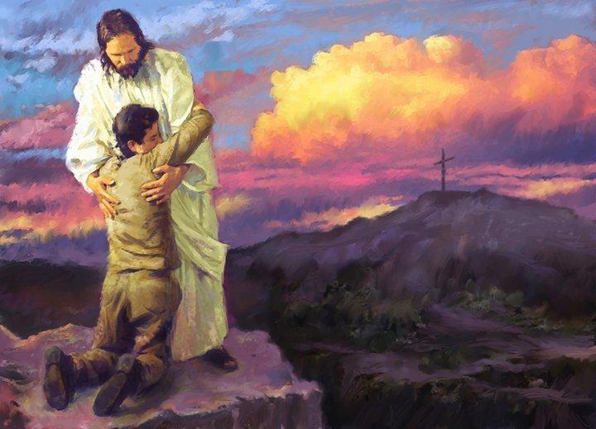
十字架跟你我的关系
Notes:
5. 我们对十字架的回应
耶稣用他的生命，承担了上帝对我们的愤怒。本来我们因为自己犯过的罪，那些自私、贪婪、偷东西、不听话的罪与上帝永远隔绝，结局要下地狱。但是耶稣承担了我们罪的后果，为我们成为代罪羔羊。耶稣把他的公义和圣洁白白赐给我们，让我们可以与天父建立关系，永远享受天堂的福乐。你有没有信靠耶稣，把生命交托给这位为你受死的主？

Slide 57

下节课
再见！
Notes:
祷告结束。

